Slide 1
AdoptAPal
Ein Android Projekt von Anna-Lisa Merkel,
Erik Bünnig und Molham Al-khodari
Notes:
Intro + kurz die App Idee umreßen

Slide 2
Gliederung
Projektidee
Projektstand
Frontend
Erste Schritte
Todo’s
Responsibilities
Technologien

Slide 3

Projektidee
Eine Applikation, um Tiere in der Umgebung zu finden und zu adoptieren.
Notes:
2 Rollen – Anbieter (Tierheime, Züchter, Privatpersonen) sollen die Möglichkeit haben ihre Tiere zu veröffentlichen.
Kunden/Suchende, welche Tiere adoptieren können

Slide 4
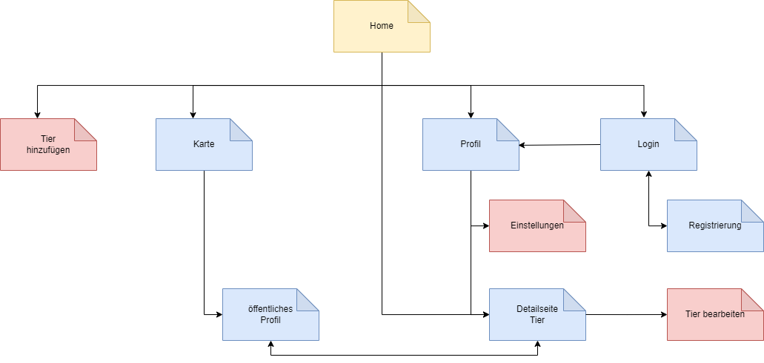
Projektstand

Slide 5

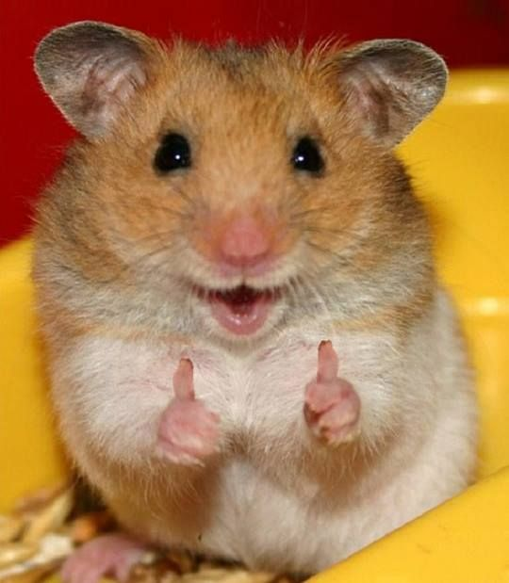
Frontend
Startseite - Listenansicht von Tieren
Detailansicht von Tieren
Anlegen und Updaten von Nutzern
Registrierung und Anmeldung
Adressumwandlung in LatLong mit positionstack-API
Google Maps Einbindung
Neues Tier anlegen, Tier bearbeiten und löschen
Tier suchen (Textform) und Tiere filtern
Tier merken / Merkliste
Kontaktaufnahme durch Email oder per Telefon

Slide 6
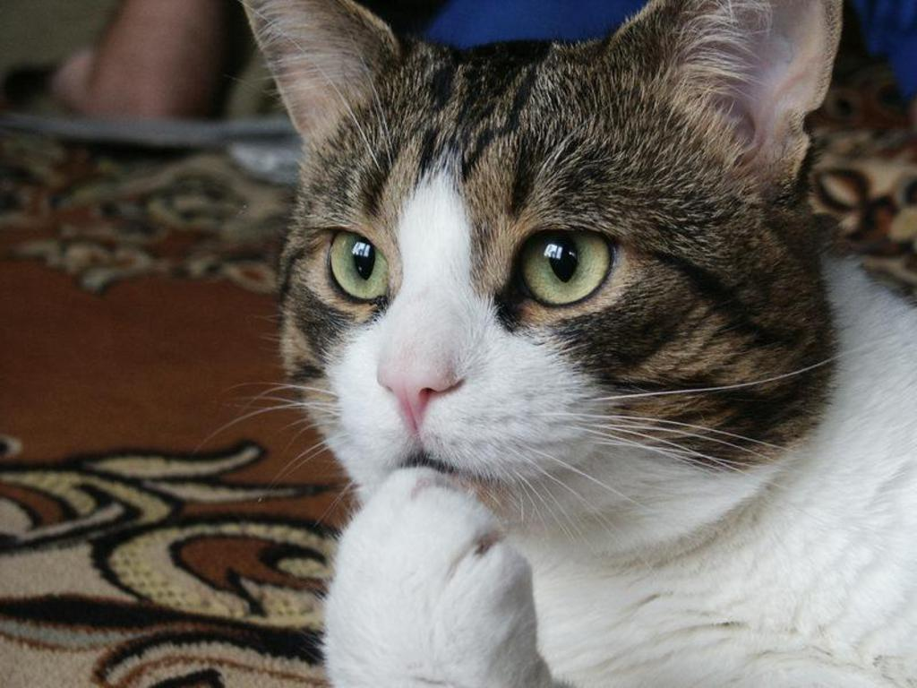


Erste Schritte
Gruppen- und Terminfindung
Repo und Projekt einrichten
Feedback zu Einteilung

Slide 7
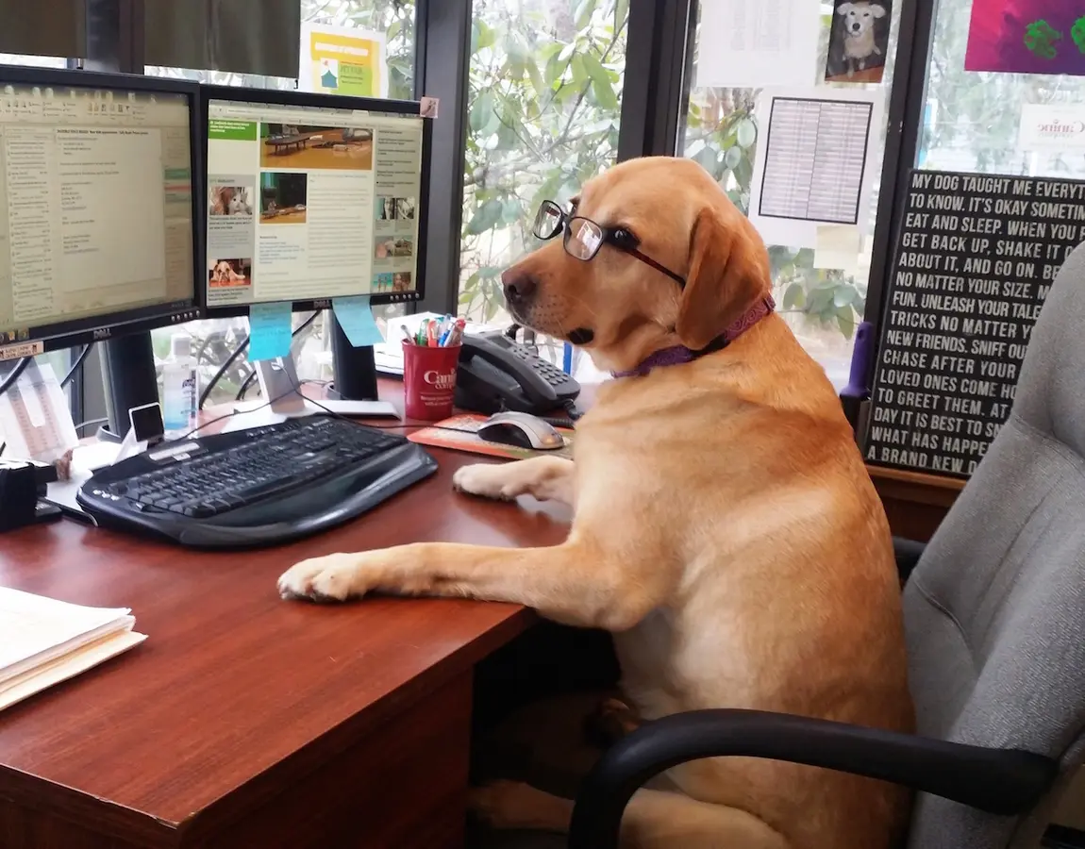
TODO
Einteilung in Responsibilities
API festlegen
Microservices entwickeln
Microservices Unittests
Microservices verbinden
Microservices Integrationstests
Frontend einbinden
Frontend Integrationstest

Slide 8

Responsibilities
Authentifizierung
Tiere
Nutzer
Kontodaten
Standorte (evtl.)
Socials (evtl.)
Kommentare
Bewertungen
Schwarzes Brett
Tracing
Database (evlt. getrennt)
Notes:
Für die Umsetzung dieses Projekts haben wir uns für folgende Tools und Techniken entschieden: Visual Studio 2022 mit ASP.NET Core Web App MVC und Framework .Net Version 6.0. Zur Kommunikation nutzen wir Discord und zur Versionsverwaltung GitLab. Für das Projektmanagement nutzen wir schließlich Facalboard.
Wir haben ein Bild auf der Folie dargestellt, um das Layout und unsere Zeitplanung zu veranschaulichen

Slide 9




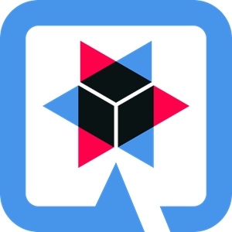

Technologien
Android Studio
IntelliJ + Kotlin
Versionsverwaltung: Gitlab
Kommunikation: Discord
Quarkus
Vert.x
Docker (+Kubernetes)
Notes:
Für die Umsetzung dieses Projekts haben wir uns für folgende Tools und Techniken entschieden: Visual Studio 2022 mit ASP.NET Core Web App MVC und Framework .Net Version 6.0. Zur Kommunikation nutzen wir Discord und zur Versionsverwaltung GitLab. Für das Projektmanagement nutzen wir schließlich Facalboard.
Wir haben ein Bild auf der Folie dargestellt, um das Layout und unsere Zeitplanung zu veranschaulichen

Slide 10

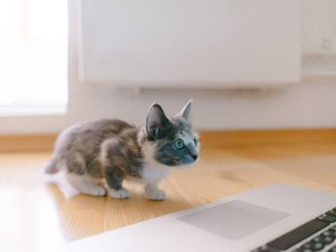
Danke für die Aufmerksamkeit

